Slide 1
MAVZU:ZAMONAVIY YEVROPA ISSIQXONALARI

Slide 2
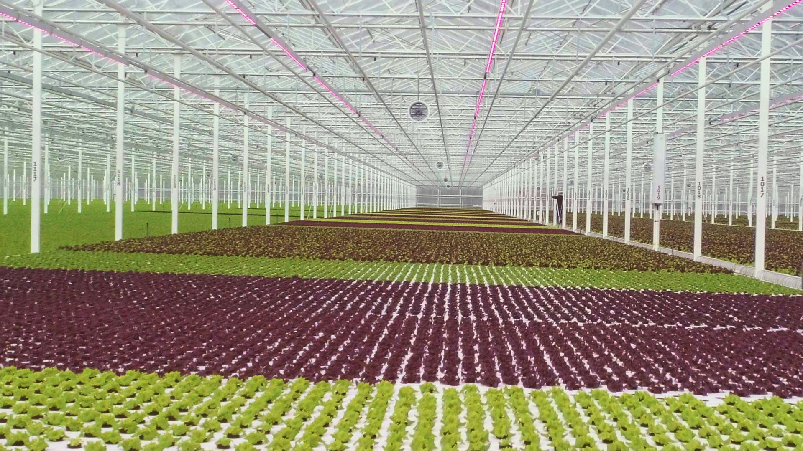
Zamonaviy Evropa issiqxonalari Issiqxonada meva va sabzavot, o’tlar va gullarni etishtirish sohasida zamonaviy innovatsion texnologiyalar ni ishlab chiqish va joriy etish kompaniyamiz faoliyatining yo’nalishlaridan biri Issiqxonada meva va sabzavot, o’tlar va gullarni etishtirish sohasida zamonaviy innovatsion texnologiyalar ni ishlab chiqish va joriy etish kompaniyamiz faoliyatining yo’nalishlaridan biridir. Biz vakillarmiz Turk, ispan zamonaviy issiqxonalarni yaratish, ishlab chiqarish, loyihalash va qurish sohasida etakchi bo’lgan kompaniyalar. Shu munosabat bilan, bu bizning mijozlarimizga maqbul shartlarni taklif qilishimizga imkon beradi..

Slide 3
Zamonaviy Issiqxonalarni sug'orish tizimi Issiqxonalarni sug’orish tizimi unda etishtirilishi kerak bo’lgan ekin turiga qarab mo’ljallangan. Bizning issiqxonalarda sug’orish tomchilab va yomg’ir turiga qarab, etishtiriladigan ekin turiga qarab, sug’orish, suyuq o’g’it va hasharotlar bilan bir vaqtda qo’llanilishi mumkin. Sug’orish tizimi to’liq avtomatik va kompyuter dasturlari yordamida sug’orish vaqti va hajmi bilan tartibga solinadi.

Slide 4
Issiqxonaning shamollatish tizimi, elektr tarmog’idagi fanatlardan tashqari, issiqxonaning barcha qismlarida transomlarning ochilishini ta’minlaydi. Shamollatish teshiklarining maydoni tom yopish to’siqlari maydonining 25% gacha. Shamollatish tuynuklarining bunday maydoni havoning quyosh nurlari ko’p bo’lgan davrlarda haroratning maqbul parametrlarini saqlab turish uchun issiqxonalarga kirishiga imkon beradi. Ochilish avtomatik va masofadan amalga oshirilishi mumkin. Havo teshiklarining burchagi va shamollatish teshigining maydoni havo harorati, shamol tezligi va yog’ingarchilik darajasiga qarab tartibga solinadi.

Slide 5
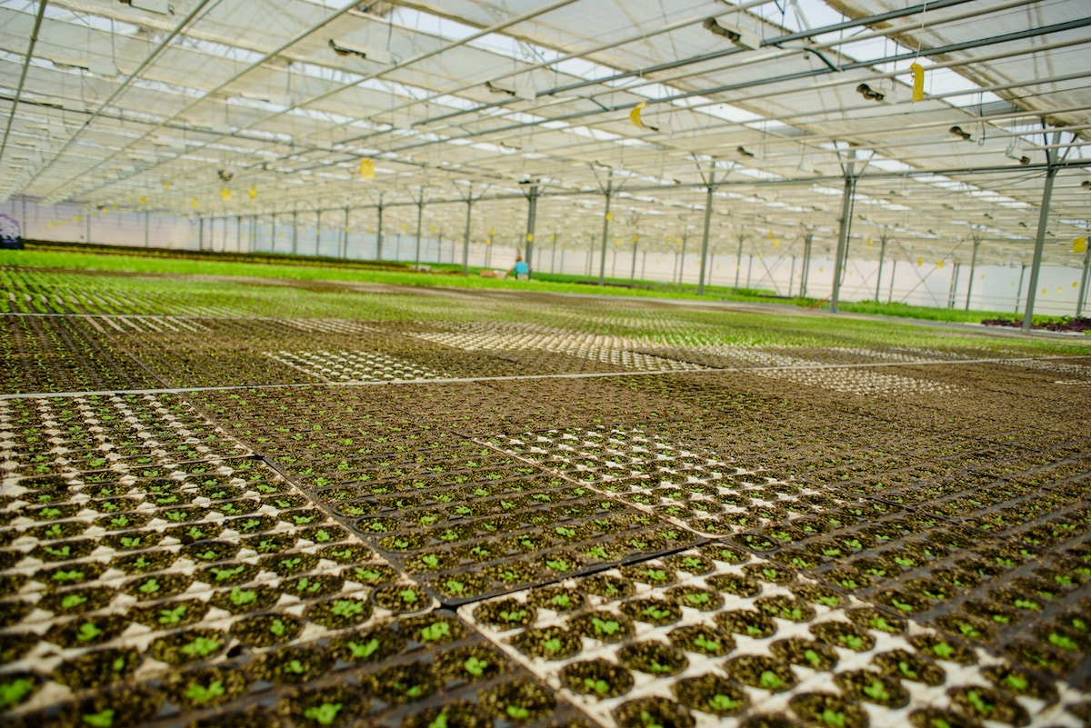
Isitish tizimi Issiqxonaning isitish (isitish) tizimi buyurtmachining asl texnik talablariga binoan, sovutish suvi parametrlarini, kosmik rejalashtirish qarorlari va uskunaning texnologik joylashuvini hisobga olgan holda ishlab chiqiladi va yakunlanadi. Issiqlik iste’moli usullari iste’molchilarning texnologik maqsadi bilan belgilanadi. Issiqxonaning issiqlik yo’qotishlarini qoplash pastki, yuqori kanal va zonali suv quvurlarini isitish tizimlari tomonidan amalga oshiriladi. Issiqxonadagi havo harorati parametrlarini saqlab turish uchun isitish tizimlari uchun boshqaruv bloklari ishlab chiqariladi va etkazib beriladi. Issiqxonani isitish tizimining har bir tuguni issiqxonalarning bir zonasiga xizmat qiladi va avtonom mustaqil boshqaruv rejimida ishlaydi, mikroiqlimning bir xil parametrlarini ta’minlaydi.

Slide 6
Zamonaviy yuqori texnologik issiqxonalar ishlab chiqarilishi golland va turk kompaniyalarining yutuqlaridan ilhomlanib, ular O'zbekistonnikidan 4 baravar kichik, eksporti 100 baravar ko'p. O'zbekistonning iqlim sharoiti yil davomida meva va sabzavot ekinlarini yetishtirishga imkon beradi. Chet el kompaniyalari va innovatsion texnologiyalar tajribasiga asoslanib, biz birgalikda chet ellik hamkasblaridan kam bo'lmagan natijalarga erishishni taklif qilamiz. Bunga Navoiy, Andijon va Toshkent viloyatlarida qurilgan va foydalanishga topshirilgan issiqxona komplekslari yaqqol misol bo'la oladi.

Slide 7
So'nggi yillarda polikarbonatli issiqxonalar tobora ommalashib bormoqda va issiqxonalarni shisha tayyorlashda ishlatiladigan asosiy material sifatida shishani bosib o'tishni boshlaydi. Polikarbonatning eng muhim jihati shundaki, u issiqxonani yaxshi izolyatsion xususiyatlar bilan ta'minlaydi. Polikarbonat issiqxonalari issiqlik yo'qotishining past koeffitsientiga ega, bu esa yoqilg'i sarfini tejashga olib keladi. Bu sifat issiqxonada umumiy samaradorlik va samaradorlik garovidir.

